Slide 1
Реализация проекта «Содействие занятости населения» национального проекта «Демография»
Ивановский филиал

Slide 2
Молодежь в возрасте до 35 лет включительно, относящаяся к категориям: - граждане, которые с даты выдачи им документа об образовании (квалификации) не являются занятыми в соответствии с законодательством о занятости населения в течение 4 месяцев и более; - граждане, завершающие обучение по образовательным программам среднего профессионального или высшего образования в текущем календарном году, обратившиеся в органы службы занятости, для которых отсутствует подходящая работа по полученной профессии (специальности).
Ивановский филиал
КТО МОЖЕТ УЧАСТВОВАТЬ В НАШИХ ПРОГРАММАХ?

Slide 3
Основы бухгалтерского учета. Цели, задачи и принципы организации бухгалтерского учета. Закон о бухгалтерском учете и его адаптация к особенностям организаций бюджетной сферы. Основы бюджетной системы РФ и ее отражение в методике бухгалтерского учета. Изменения в законодательстве о бухгалтерском учете. Стандартизация учетных процедур в организациях бюджетной сферы. Действующая российская нормативно-правовая база, регламентирующая методику бухгалтерского учета и ее применение в практической деятельности. Применение стандартов бухгалтерского учета. Методика бухгалтерского учета отдельных объектов. Бухгалтерская отчетность организаций бюджетной сферы. Нормативно-правовая база составления отчетности организаций бюджетной сферы. Организация внутреннего контроля учета и отчетности в государственных (муниципальных) учреждениях. Методика заполнения показателей бухгалтерской отчетности.
Ивановский филиал
Бухгалтерский учет в бюджетных организациях

Slide 4
Организационно-правовое обеспечение государственной гражданской (муниципальной) службы. Теория современного государства и права. Конституционные основы российского государства. Правовые основы государственного управления и местного самоуправления. Правовое обеспечение государственной гражданской (муниципальной) службы. Прохождение государственной гражданской (муниципальной) службы. Государственная политика в сфере профилактики и противодействия коррупции. Развитие профессиональных компетенций государственного гражданского (муниципального) служащего. Финансово-экономические основы государственного и муниципального управления. Стратегическое планирование в Российской Федерации. Реализация национальных проектов. Документационное обеспечение государственного и муниципального управления. Информационная политика государства. Цифровизация процессов управления. Личностная компетентность государственного гражданского (муниципального) служащего. Повышение эффективности работы с обращениями граждан. Социальная ответственность государственных гражданских (муниципальных) служащих. Психология профессиональной деятельности. Этика поведения и делового общения. Система комплексной оценки на государственной службе. Стиль профессиональной деятельности гражданского служащего и влияние его личностных качеств на профессиональную деятельность.
Ивановский филиал
Организационно-правовые основы государственной гражданской (муниципальной) службы

Slide 5
Информационные процессы. Аппаратное и программное обеспечение офисной деятельности. Программное обеспечение офисной деятельности. Особенности специализированных ППП и их состав. Организация электронного документооборота. Особенности работы с персональными данными. Цифровая трансформация в государственном и муниципальном управлении. Цифровое общество и цифровая трансформация. Цифровая экономика. Цифровое государство и его нормативная база. Управление цифровой репутацией. Цифровые инструменты и работа с данными. Инструментарий цифровой экономики. Работа с большими данными и визуализация больших данных. Основы кибербезопасности.
Ивановский филиал
Цифровое общество и цифровое государство

Slide 6
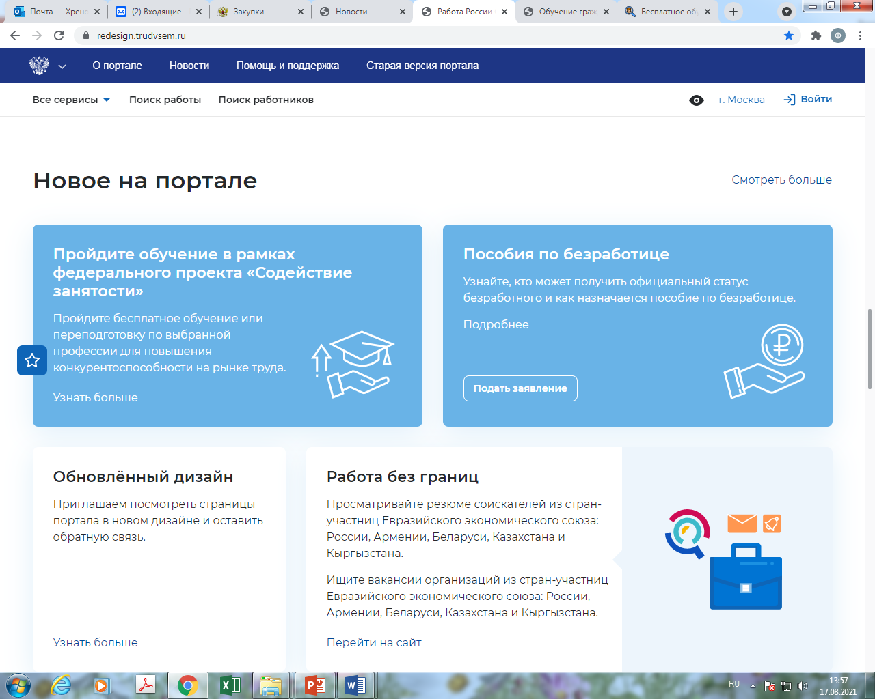
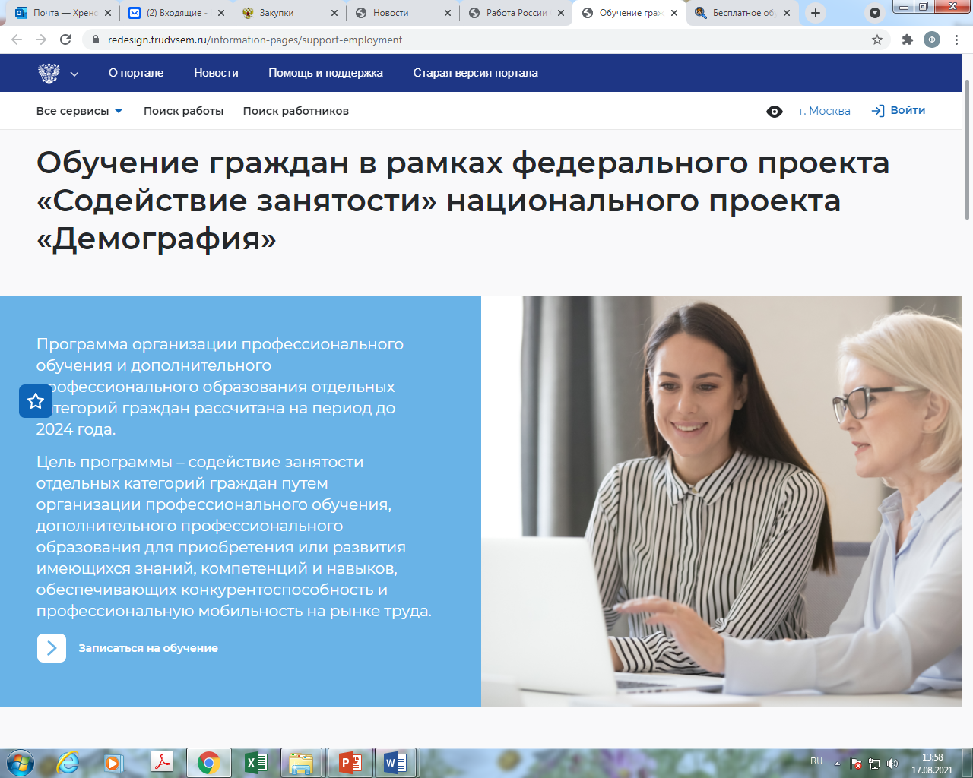
Ивановский филиал
Реализация проекта «Содействие занятости населения» национального проекта «Демография»

Slide 7
01 ЗАЯВКА Заполните заявку на этой странице. https://trudvsem.ru/educational-programs?_regionIds=0824434f-4098-4467-af72-d4f702fed335&page=0&titleType=COURSE_NAME 02 ПОДТВЕРЖДЕНИЕ В течение трех рабочих дней с момента регистрации подтвердить своё участие в ближайшем центре занятости населения
Ивановский филиал
ЭТАПЫ УЧАСТИЯ В НАШИХ ПРОГРАММАХ?

Slide 8
ОБУЧЕНИЕ Обучение проходит удаленно, все выпускники получают документы о повышении квалификации / профессиональной переподготовке (РАНХиГС, г. Москва) ТРУДОУСТРОЙСТВО Помощь в трудоустройстве или создании собственного бизнеса.
Ивановский филиал
ЭТАПЫ УЧАСТИЯ В НАШИХ ПРОГРАММАХ?

Slide 9
Контактные данные горячей линии Ивановского филиала РАНХиГС: 8(4932) 32-58-84, info-iv@ranepa.ru Евсеева Полина Анатольевна Контактные данные Ивановского филиала РАНХиГС 8(4932) 30-06-83, opk.pa@mail.ru
Ивановский филиал
Реализация проекта «Содействие занятости населения» национального проекта «Демография»

